Slide 1
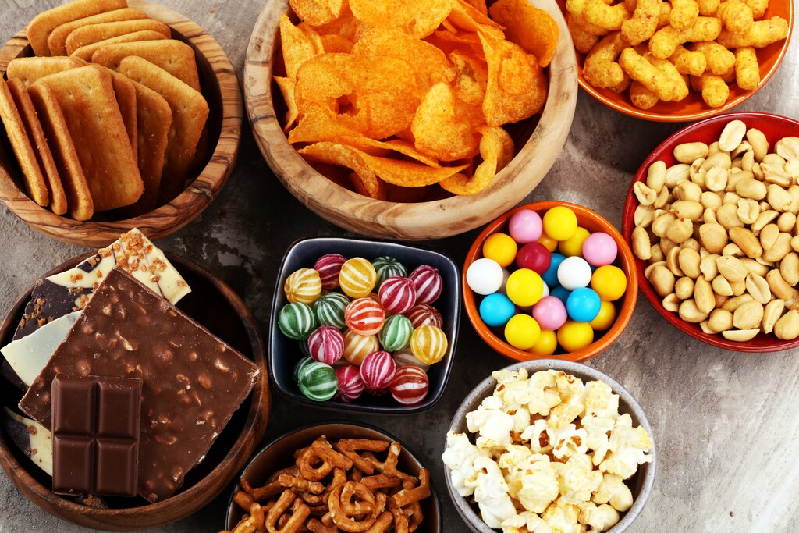
2.7 Tussendoortjes

Slide 2
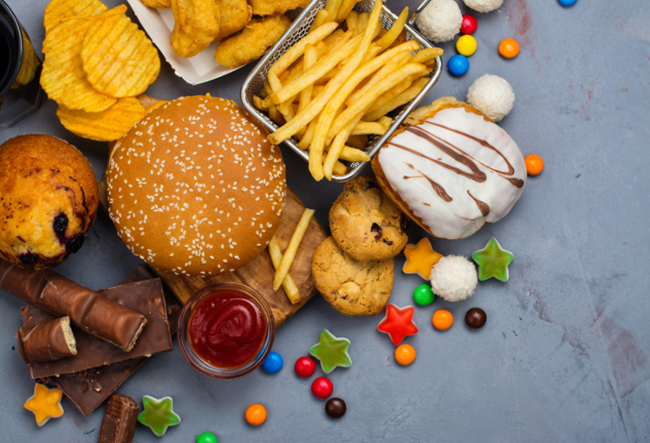
Tussendoortjes
Verzadigd vet
Suiker
Zout

Slide 3
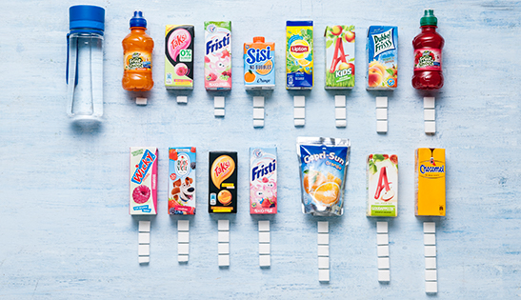
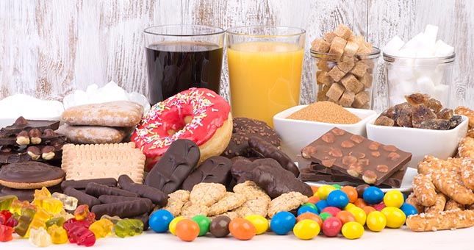
Suiker

Slide 4
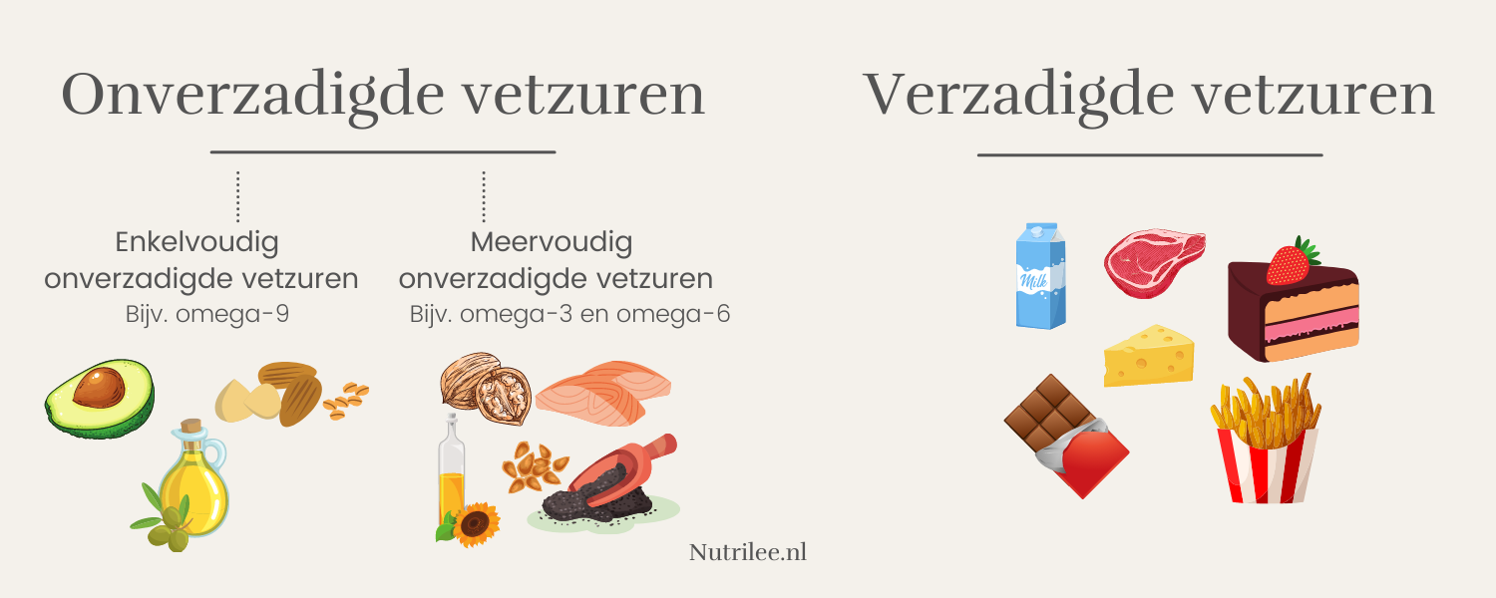
Vet
Plantaardig vet
Dierlijk vet
Verzadigd vet = Verkeerd
UITZONDERING:
Vet uit vis = Onverzadigd vet = Oké

Slide 5
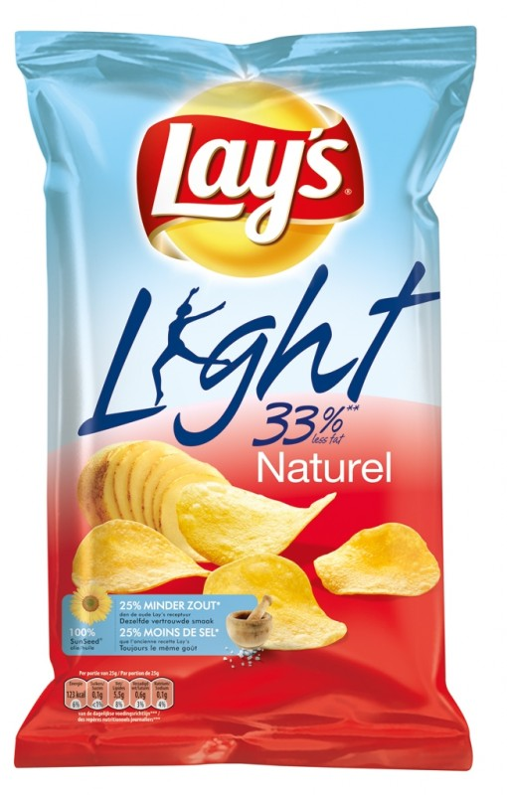
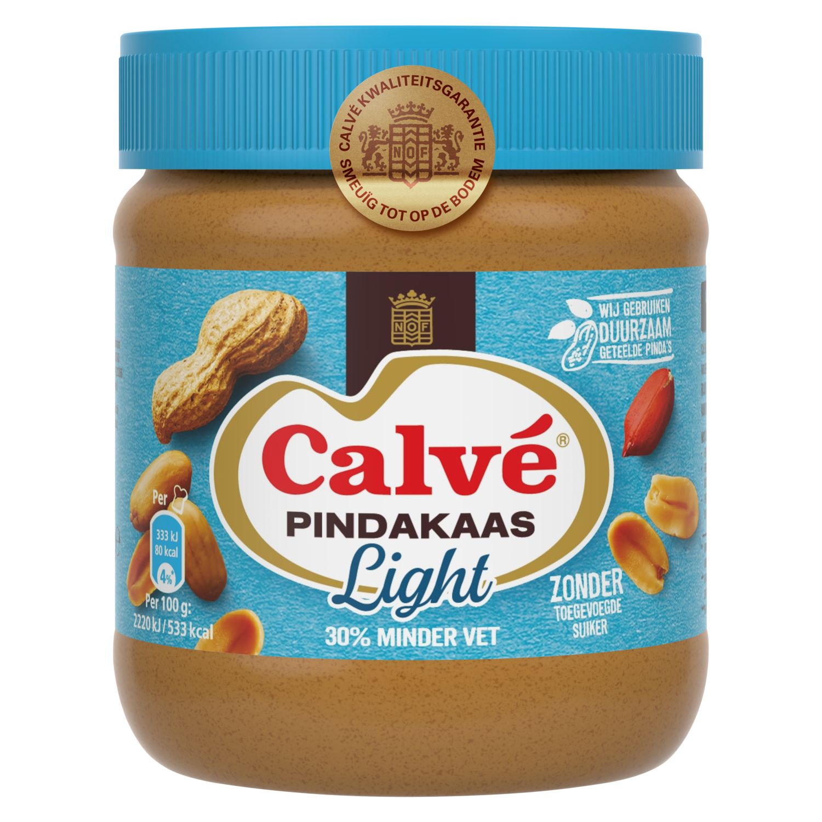
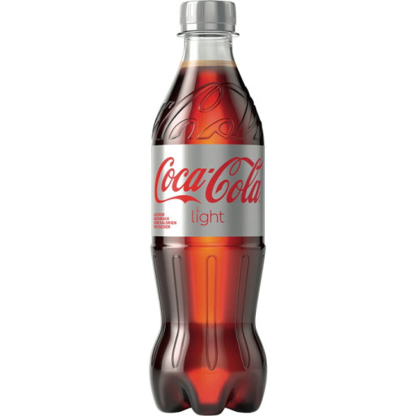
‘Light’
Kan misleidend zijn.

Slide 6
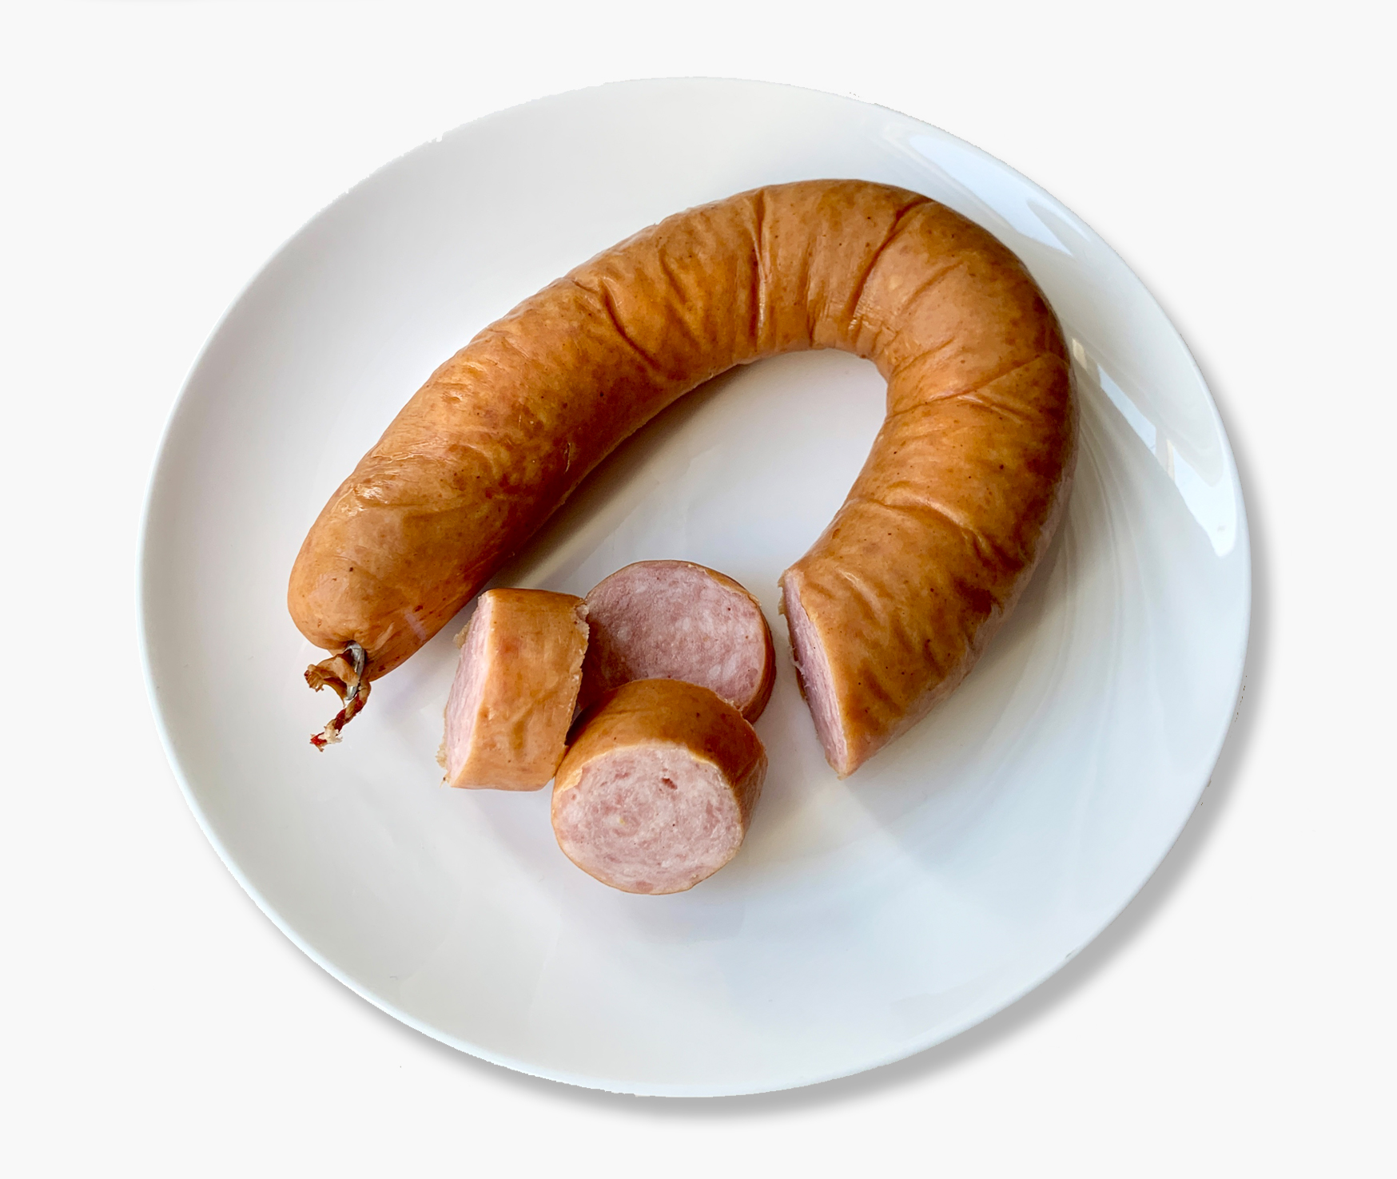
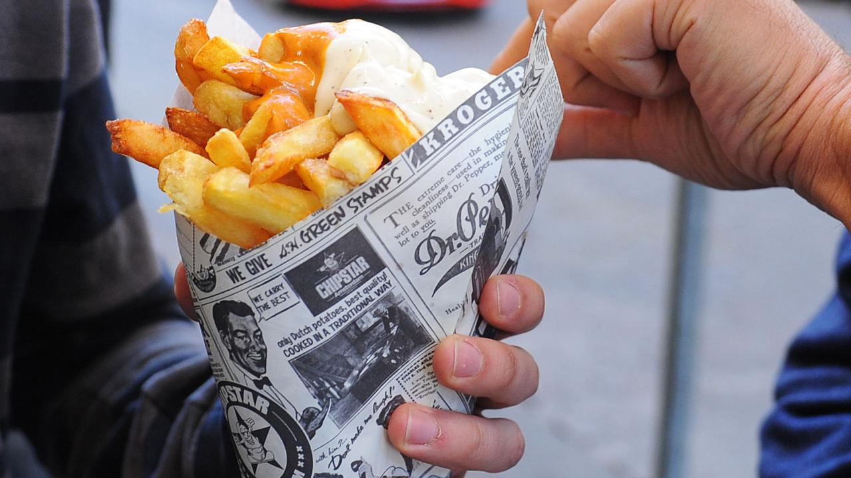
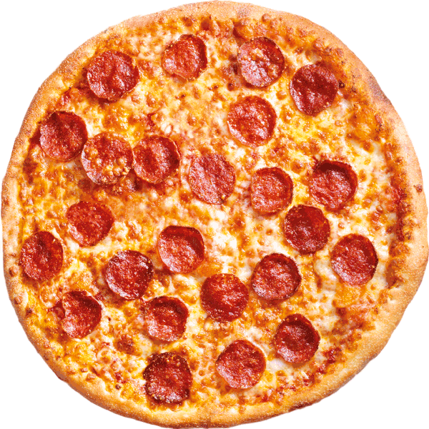
Zout

Slide 7
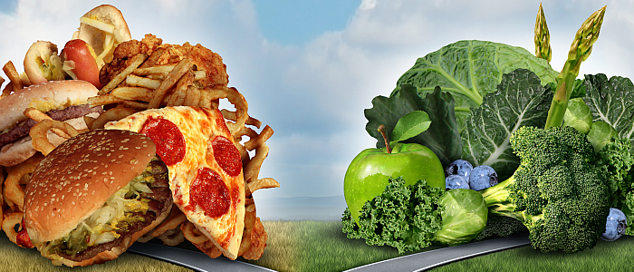
Welvaartziekten
Obesitas
Hart- en vaatziekten
Diabetes
Tandbederf

Slide 8
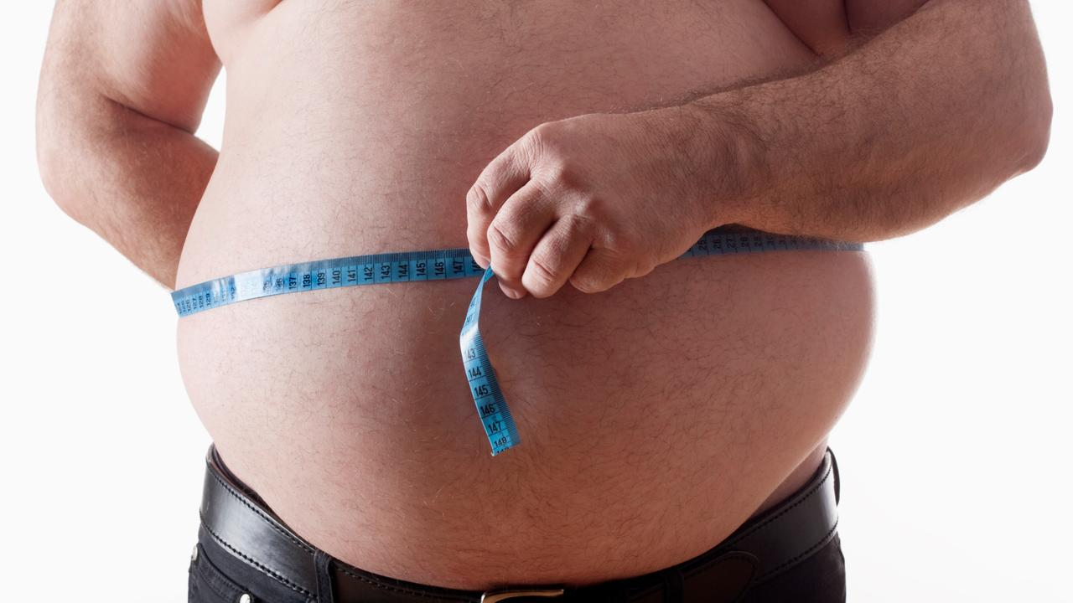
1. Obesitas

Slide 9
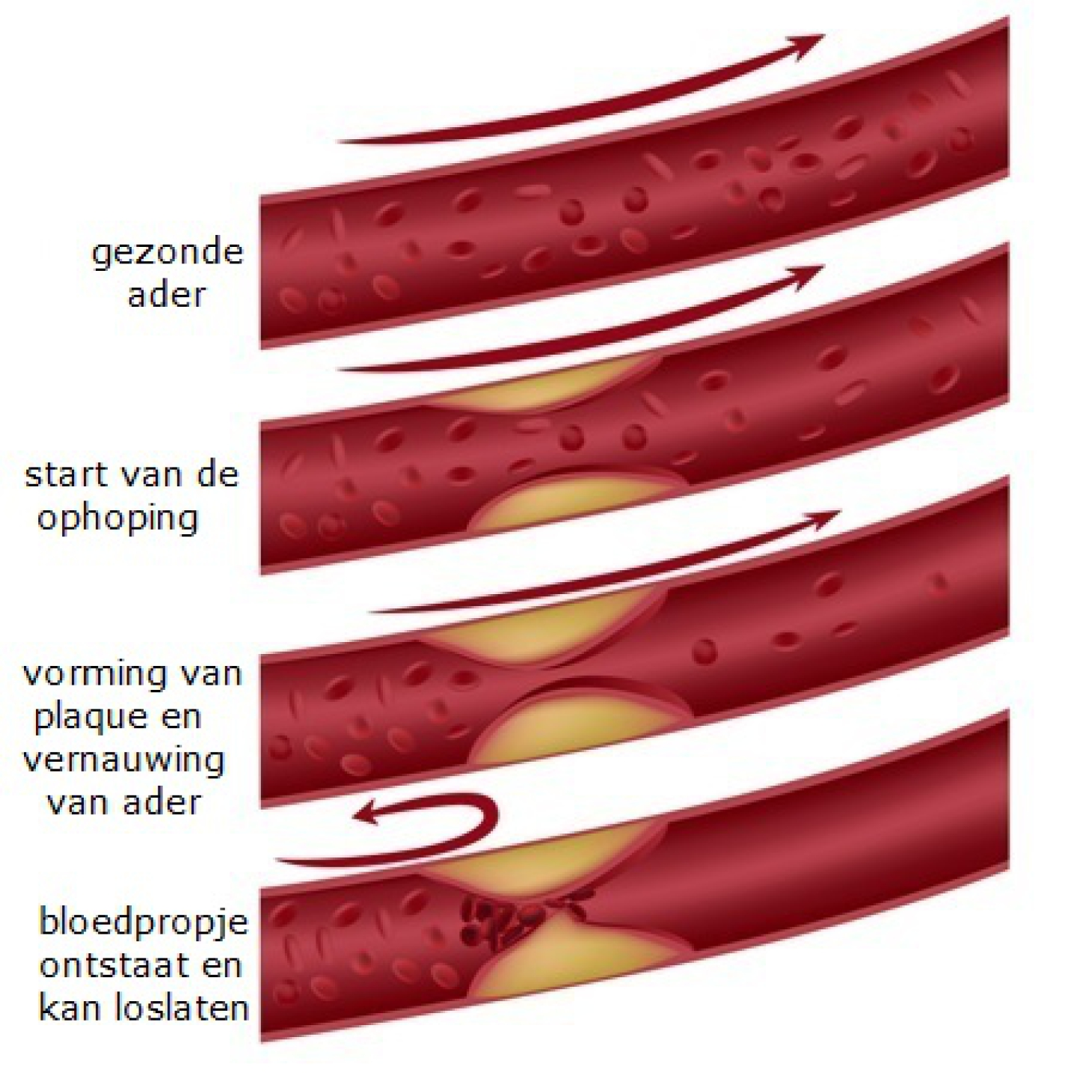
2. Hart- en vaatziekten

Slide 10
3. Diabetes

Slide 11
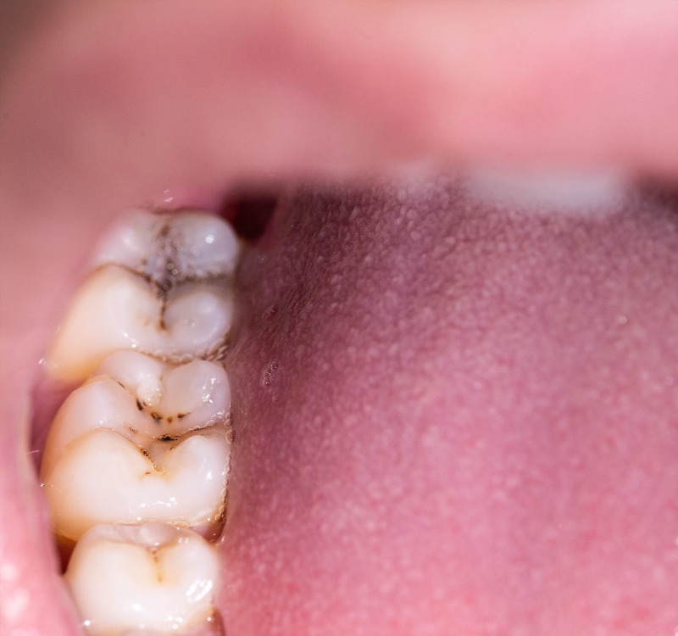
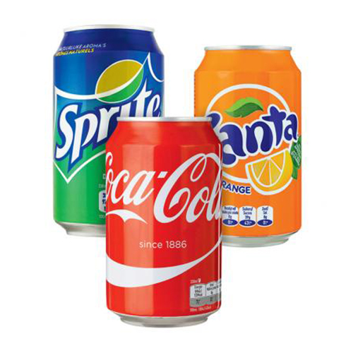
4. Tandbederf

